Slide 1
分群 Clustering
Speaker: Jhih-Yuan Huang

Slide 2
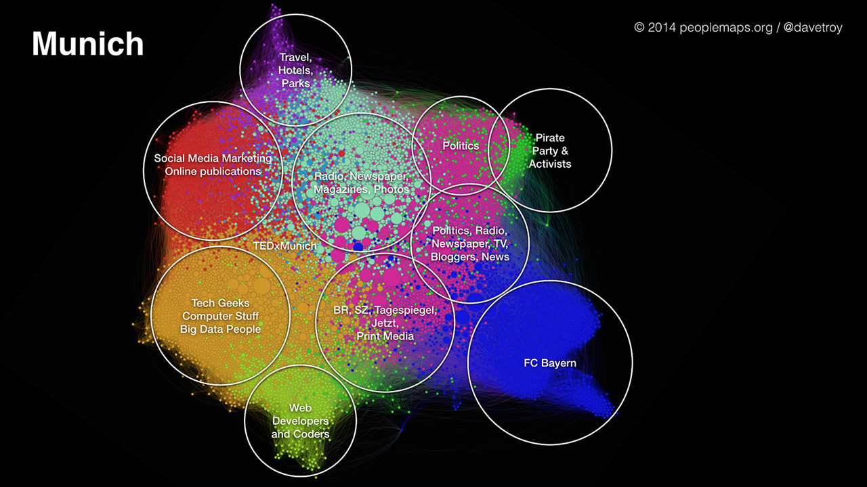
分群
資料分群
Dave Troy: Social maps that reveal a city's intersections — and separations

Slide 3
分群 (Clustering)
使用分群演算法時，必須先指定群聚的數目，然後藉著反覆疊代運算，逐次降低一個誤差目標函數的值，直到目標函數不再變化，就達到分群的最後結果。
分群的效果好壞：組間變異(between)、組內變異(within)、距離與亂度(entropy)

Slide 4
分群的目的
預測
分析與解釋資料
其他演算法的前處理
新增分群欄位
拆分不同成不同資料子集
其他演算法的後處理

Slide 5
分群的操作流程
決定分群的目的
資料前處理
決定要使用(分析)的欄位
測試和選擇合適的分群數量
分析與解釋
轉換符合預計使用的分群演算法可以支持的資料格式
semi supervised： 拿掉類別欄位
分析：保留類別欄位
演算法後處理：新增預測結果欄位

Slide 7
實例觀摩
bmw-browsers.arff 這個資料集來自汽車品牌BMW代理商的真實資料。
代理商保存了過去的銷售資訊，包括誰買了BMW、觀賞BMW、瀏覽的BMW樓層等資訊。
Dealership：是否有找車代，0表示沒有，1表示有。
Showroom：顧客是否有看展示間，0表示沒有，1表示有。
ComputerSearch：顧客是否有用電腦搜尋，0表示沒有，1表示有。
M5：顧客是否有看BMW M5四門跑車，0表示沒有，1表示有。
3Series：顧客是否有看BMW 3系列轎車，0表示沒有，1表示有。
Z4：顧客是否有看BMW Z4雙座敞篷跑車，0表示沒有，1表示有。
Financing：顧客是否符合貸款資格，0表示沒有，1表示有。
Purchase：顧客是否真的購車，0表示沒有，1表示有。

Slide 8
M5 新台幣420萬
3 Series 新台幣200萬
Z4 新台幣300萬

Slide 9
分群結果分析
車代
展場
電腦搜尋
最貴的
最便宜的
跑車
貸款資格
是否購買
Notes:
Cluster 0 (26人)：本群可以稱為「夢想者(Dreamers)」，他們什麼都想要，但是卻不買。
Cluster 1 (27人)：這群是「M5的愛好者(M5 Lovers)」，因為他們傾向於直接走向M5，並且忽略3系列或Z4。儘管如此，他們購買率並不高，只有52%。也許代理商可以安排更多M5的銷售人員來提升M5的銷量。
Cluster 2 (5人)：該群因為人數太少而可以被稱為「可忽略 (Throw Away)」，而且他們的行為也看不太出特色。
Cluster 3 (14人)：本組可稱為「BMW寶寶 (BMW Babies)」，因為他們最後總能夠買車並且符合貸款資格。本群可以看到一些有趣的事情：他們看起來會到處去看不同的車子，然後轉向去用電腦搜尋代理商有的車子，最後傾向於購買M5或是Z4，而不是3系列。這一群讓代理商知道他們應該考慮在各樓層安排電腦搜尋站，或是讓M5或Z4在搜尋結果中更加突出。只要客戶決定要購車時，他們就能很快地完成購車手續。
Cluster 4 (28人：本組可稱為「BMW入門 (Starting Out With BMW)」，因為他們只看3系列，而總是不看更貴的M5。他們總是走進展示間直接選擇，而不是到處去看車，也不仰賴電腦搜尋結果。只有50%的人符合貸款資格，而僅有32%的人最後完成交易。這個意思是說，這些購買他們第一輛BMW的顧客很明確地知道他們要的類型，也就是3系列，而且他們也希望容易貸款來購買。代理商可以考慮降低貸款標準或是降低3系列的價格。

Slide 10
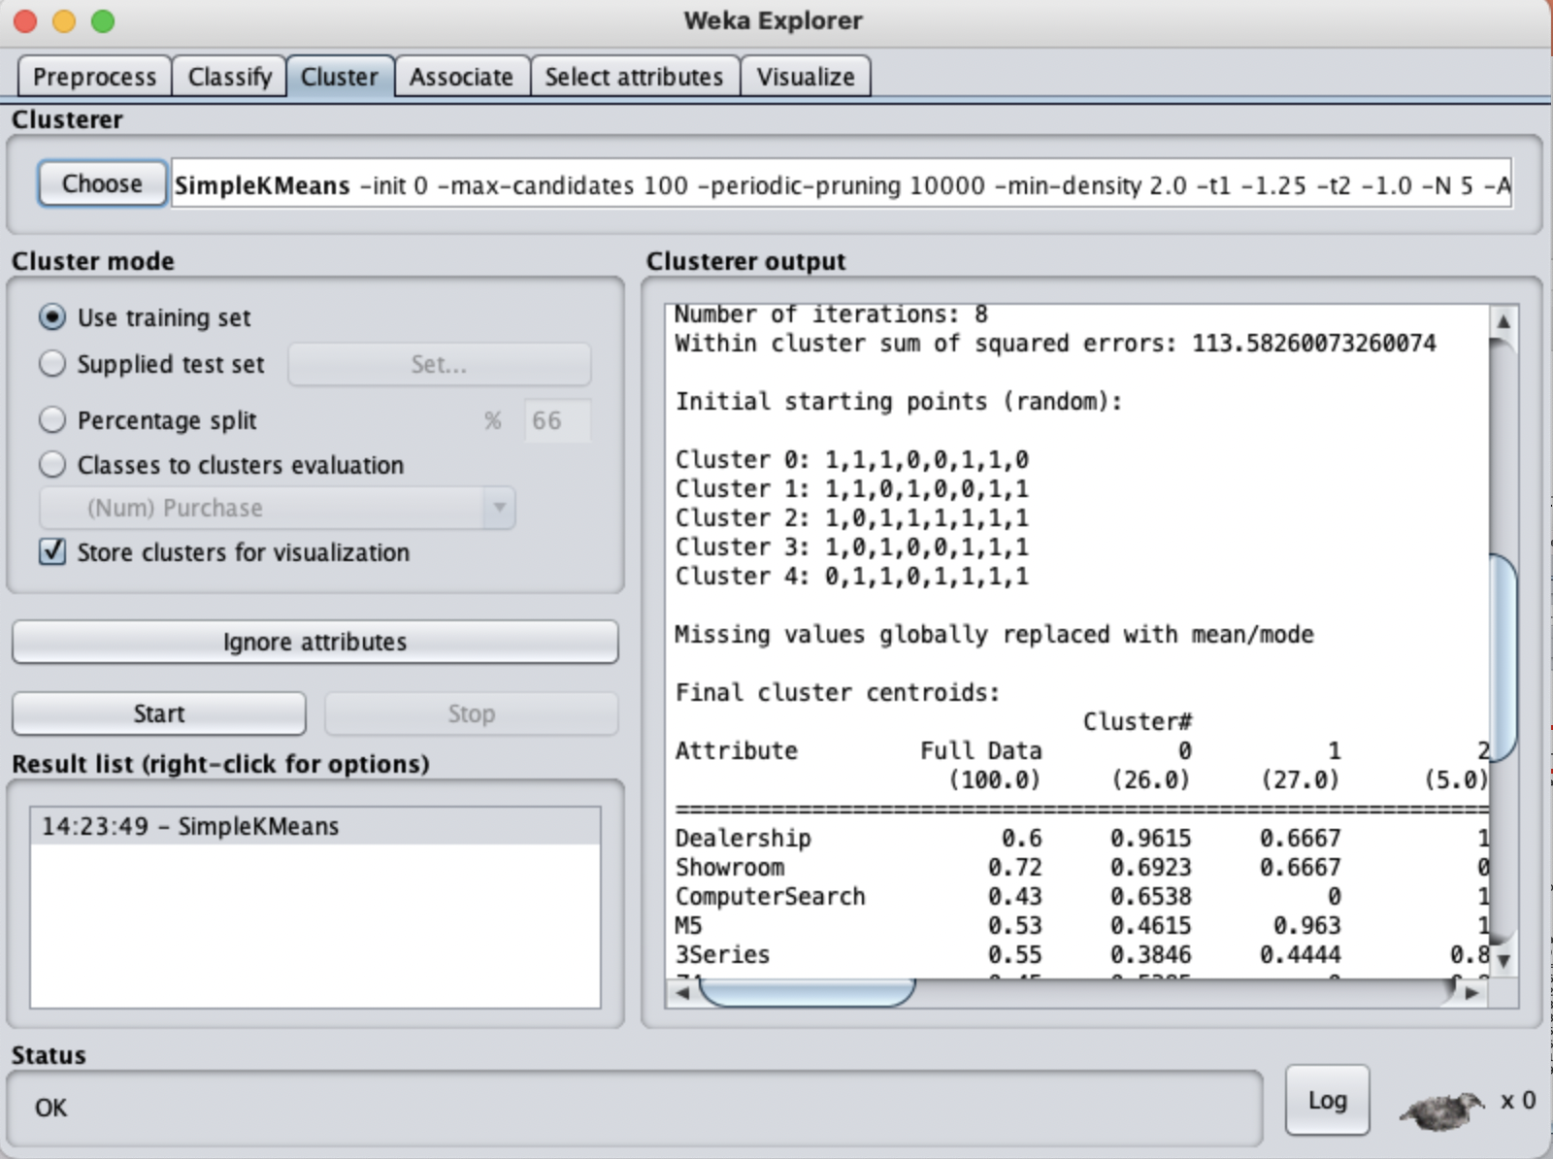
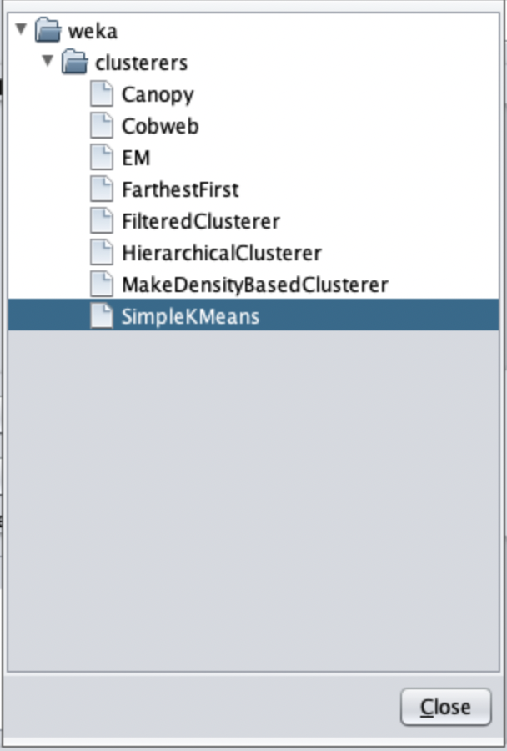
1
2

Slide 11
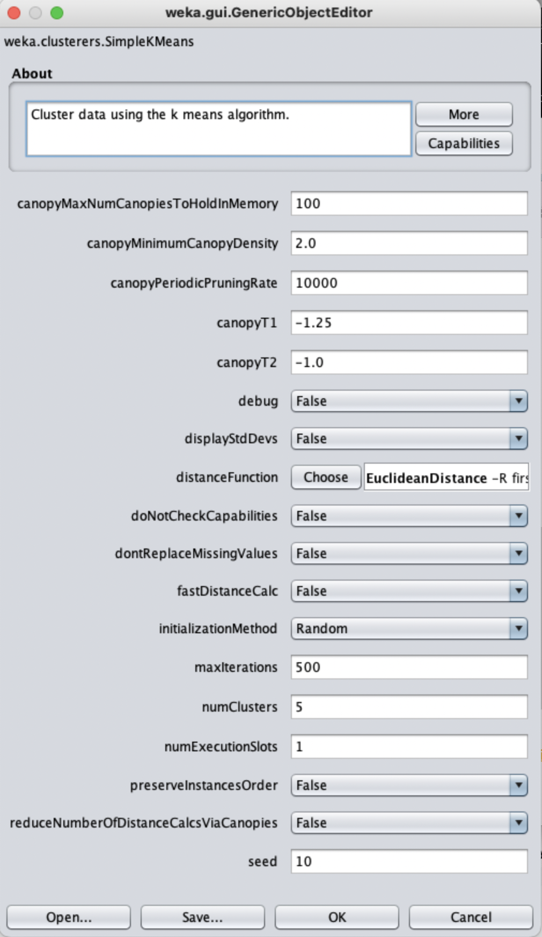
3

Slide 12
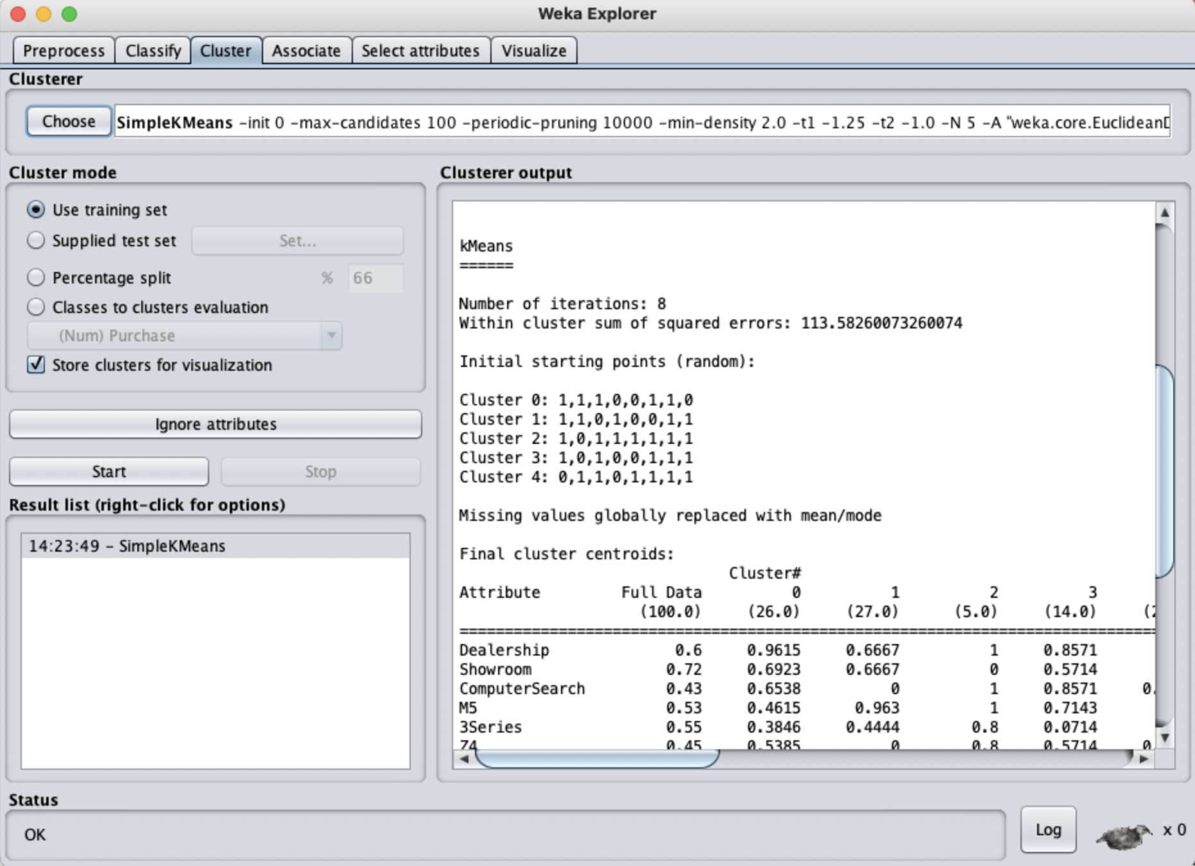
observe the error value

Slide 13
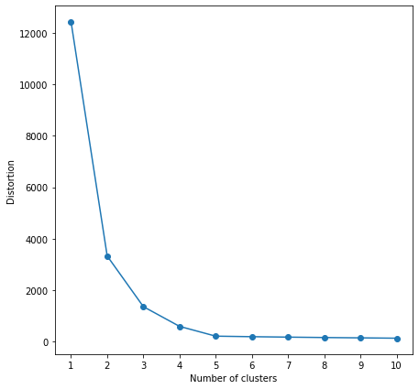
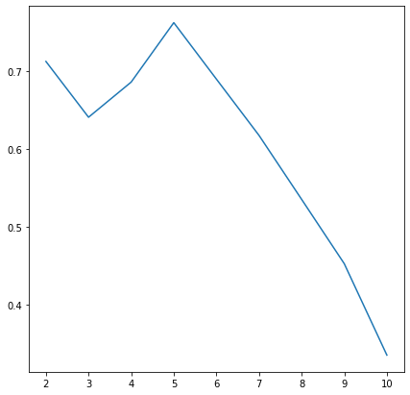
如何決定分群數量
Distortion (error / inertias)
Silhouette score
最高點
誤差趨緩點

Slide 14
分群結果匯出

Slide 15
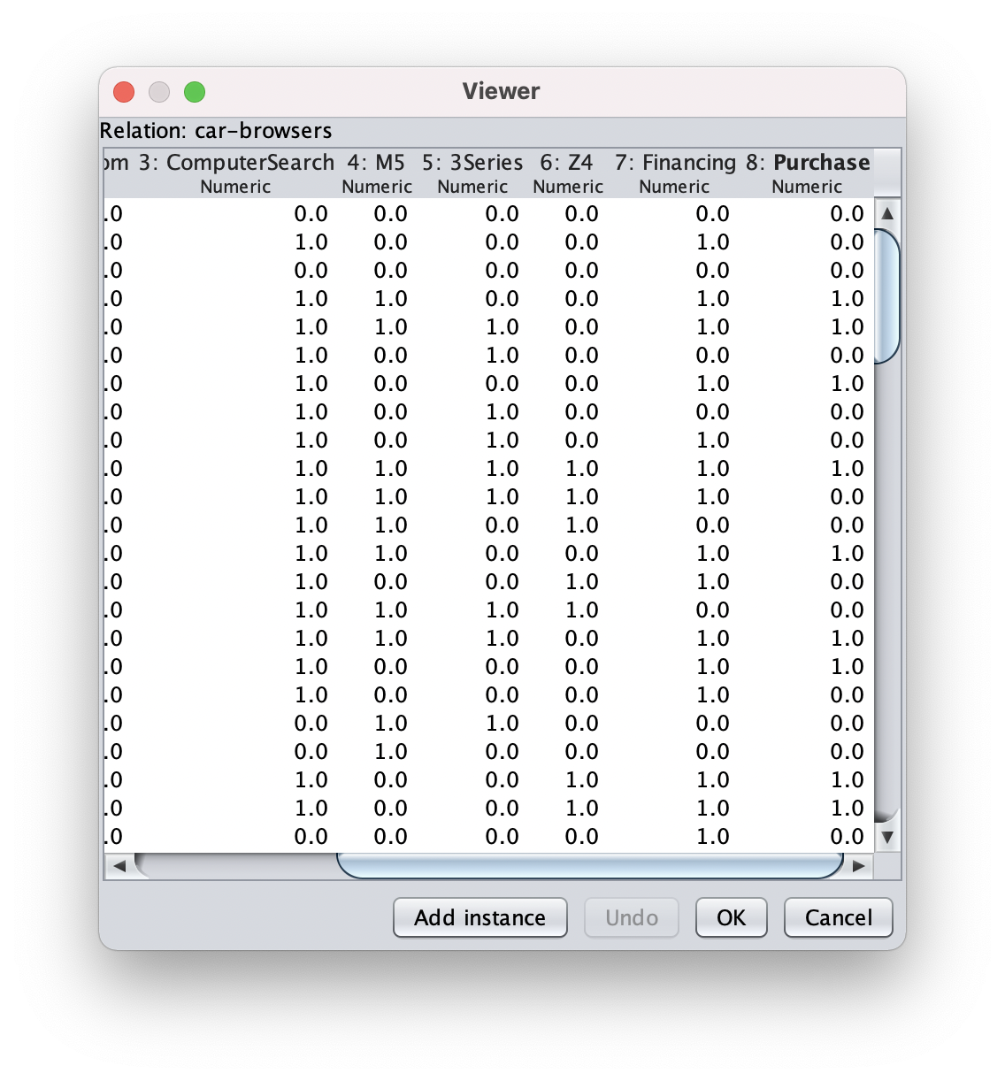
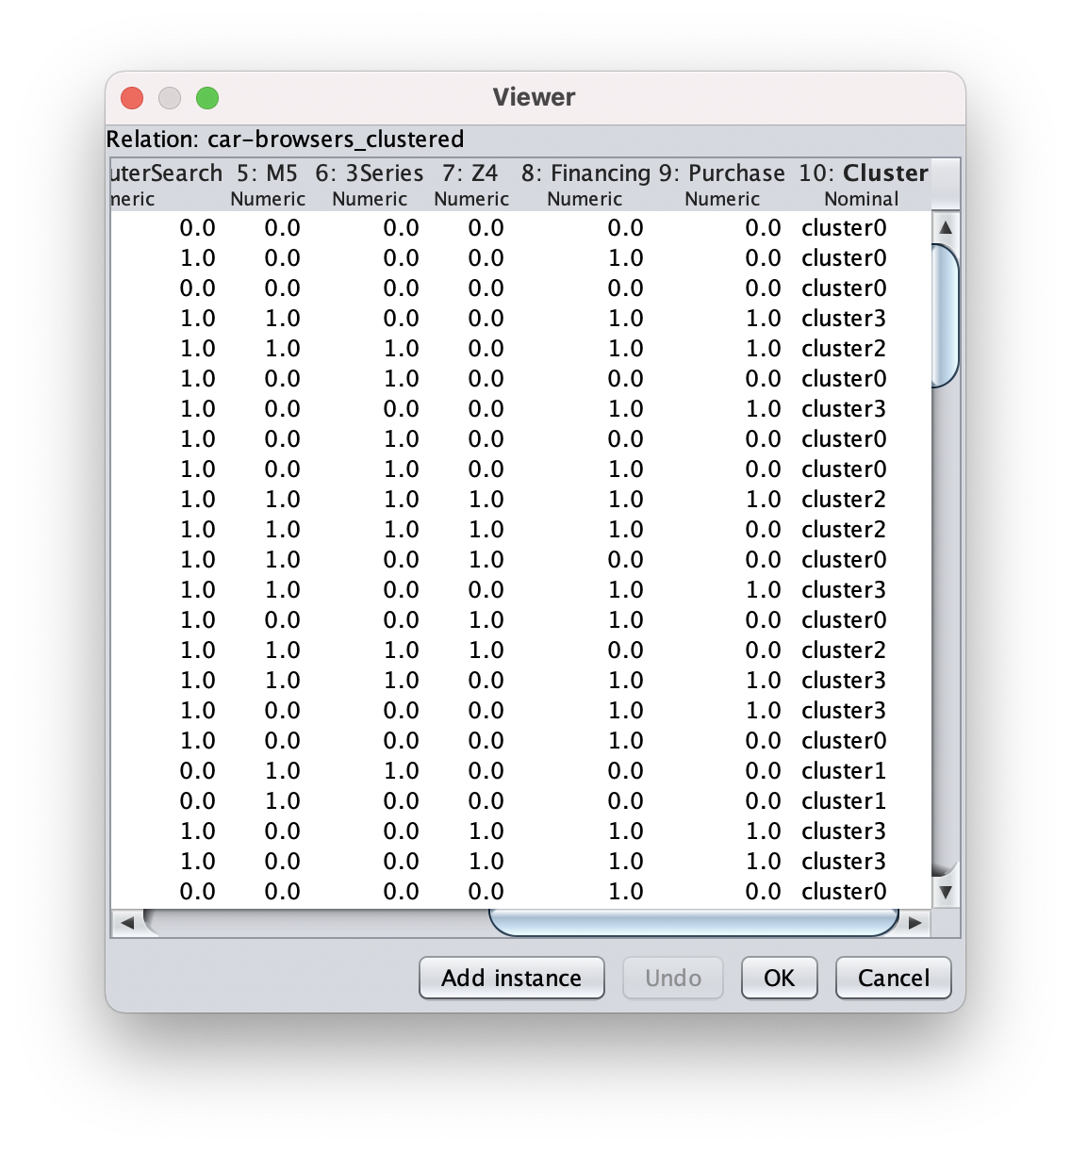
分群結果匯出

Slide 16
非數值->數值化或向量化處理
問題
欄位為文字或非數值屬性
演算法只接受特徵為數值才能輸入模型
處理方式
數值化：one hot encoding, factoring, word2vector

Slide 17
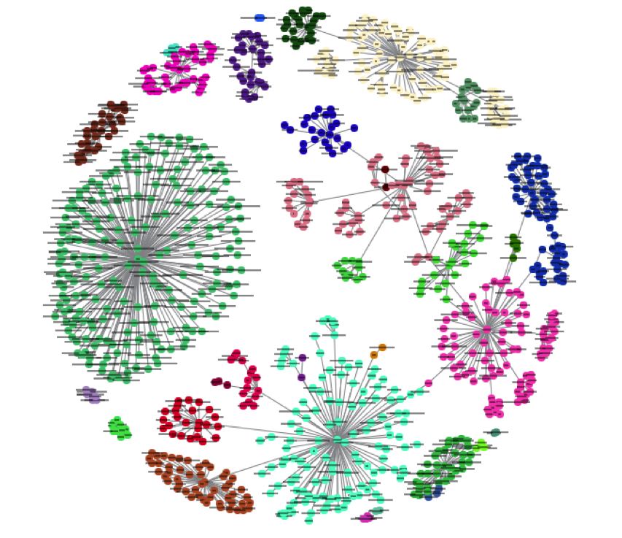

Visualization & Analysis

Slide 18
作業
請挑選下列資料集其中兩個進行作業
使用分群演算法進行分析，至少使用兩種不同演算法，可使用在前處理或作為分析使用，請討論使用分群後處理的結果。
期中報告使用的資料集
https://www.kaggle.com/datasets?tags=13304-Clustering
https://data.world/datasets/clustering

